Slide 1
ANALISE ORIENTADA A OBJETOS
Aula: 02
Prof.: Fabrício Varajão

Slide 2
Conteúdo
Diagrama de Sequência
Conceitos
Exemplos
Exercícios

Slide 3
Diagrama de Sequência
É um diagrama comportamental que preocupa-se com a ordem temporal em que as mensagens são trocadas entre os objetos envolvidos em um determinado processo;
Em geral, baseia-se em um caso de uso definido pelo diagrama de mesmo nome e apoia-se no diagrama de classes para determinar os objetos das classes envolvidas em um processo;

Slide 4
Diagrama de Sequência
Ele costuma identificar o evento gerador do processo modelado, bem como o ator responsável por esse evento, e determina como o processo deve se desenrolar e ser concluído por meio da chamada de métodos disparados por mensagens enviadas entre os objetos.

Slide 5
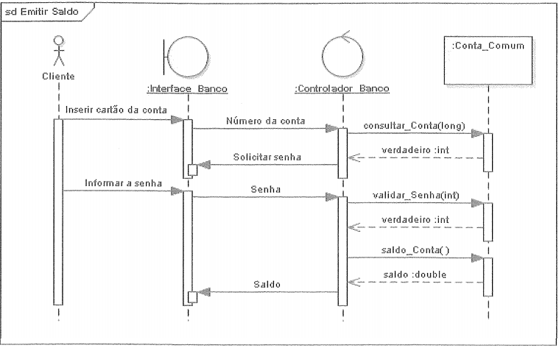
Diagrama de Sequência

Slide 6
Diagrama de Sequência
IDENTIFICAÇÃO DO PROCESSO / CASO DE USO

Slide 7
Diagrama de Sequência
OBJETOS ENVOLVIDOS NO PROCESSO

Slide 8
Diagrama de Sequência
FOCO DE CONTROLE / FOCA DE ATIVAÇÃO

Slide 9
Diagrama de Sequência
ORDEM TEMPORAL / LINHA DO TEMPO / LIFETIME

Slide 10
Diagrama de Sequência
MENSAGENS OU ESTÍMULOS TROCADOS ENTRE OS OBJETOS

Slide 11
Diagrama de Sequência
CHAMADAS DE MÉTODOS / MENSAGEM DE DISPARO DE MÉTODO ENTRE OBJETOS

Slide 12
Diagrama de Sequência
RETORNOS DE MÉTODOS / MENSAGEM DE RETORNO

Slide 13
Diagrama de Sequência

Slide 14
Diagrama de Sequência
Assim como vimos que este diagrama depende dos diagramas de casos de uso e de classes, este também é uma excelente forma de validar e complementar o diagrama de classes, pois é ao modelar um diagrama de sequência que se percebe quais métodos são necessários declarar em que classes.

Slide 15
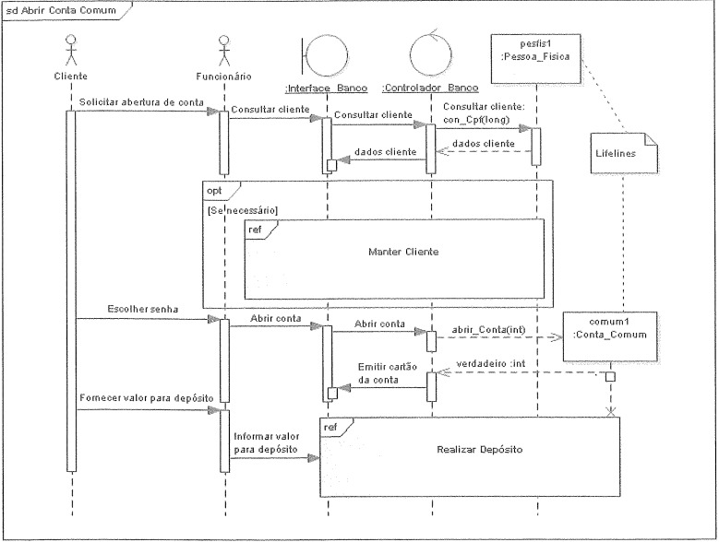
Diagrama de Sequência

Slide 16
Exercício:
A partir do diagrama a seguir crie uma sequência para a solicitação de bebida em uma máquina de bebidas

Slide 17
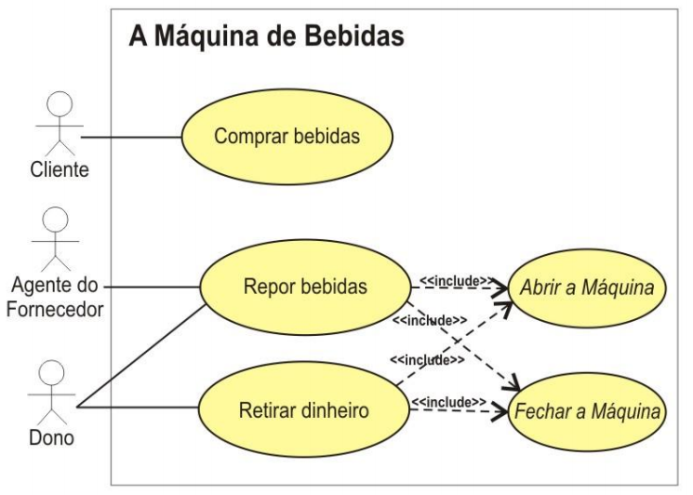
Exercício:

Slide 18
Exercício:

Slide 19
Exercício:

Slide 20
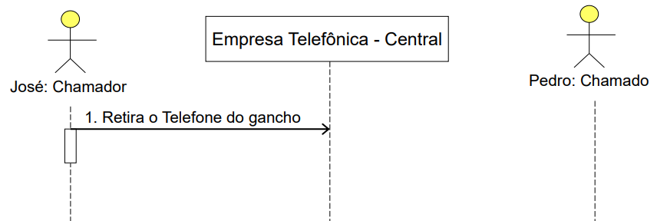
Exercício:
Agora vamos criar uma sequência para uma chamada telefônica

Slide 21
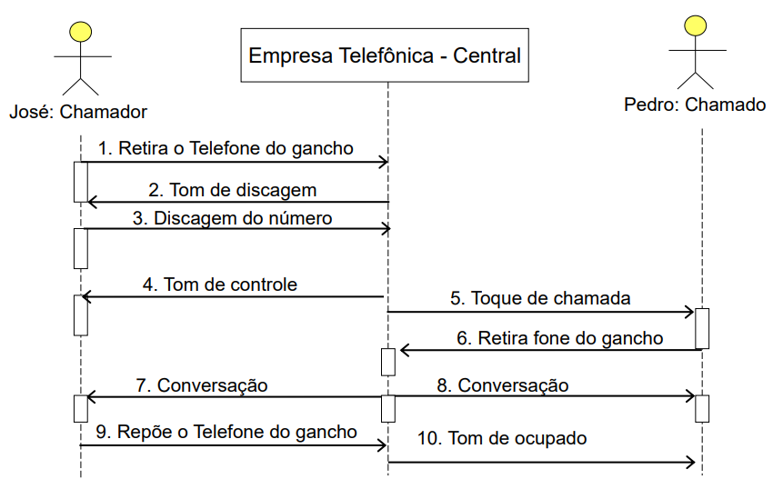
Exercício:

Slide 22
Referências
GILLEANES, T. A. Guedes. UML 2: Uma abordagem prática. 3.ed. São Paulo: Novatec, 2009

